Slide 1
Сайт…

Slide 2
НАчало
Ну чтож… нам дали сайт https://www.art.yale.edu/ и знаете что он прекрасен!

Slide 3
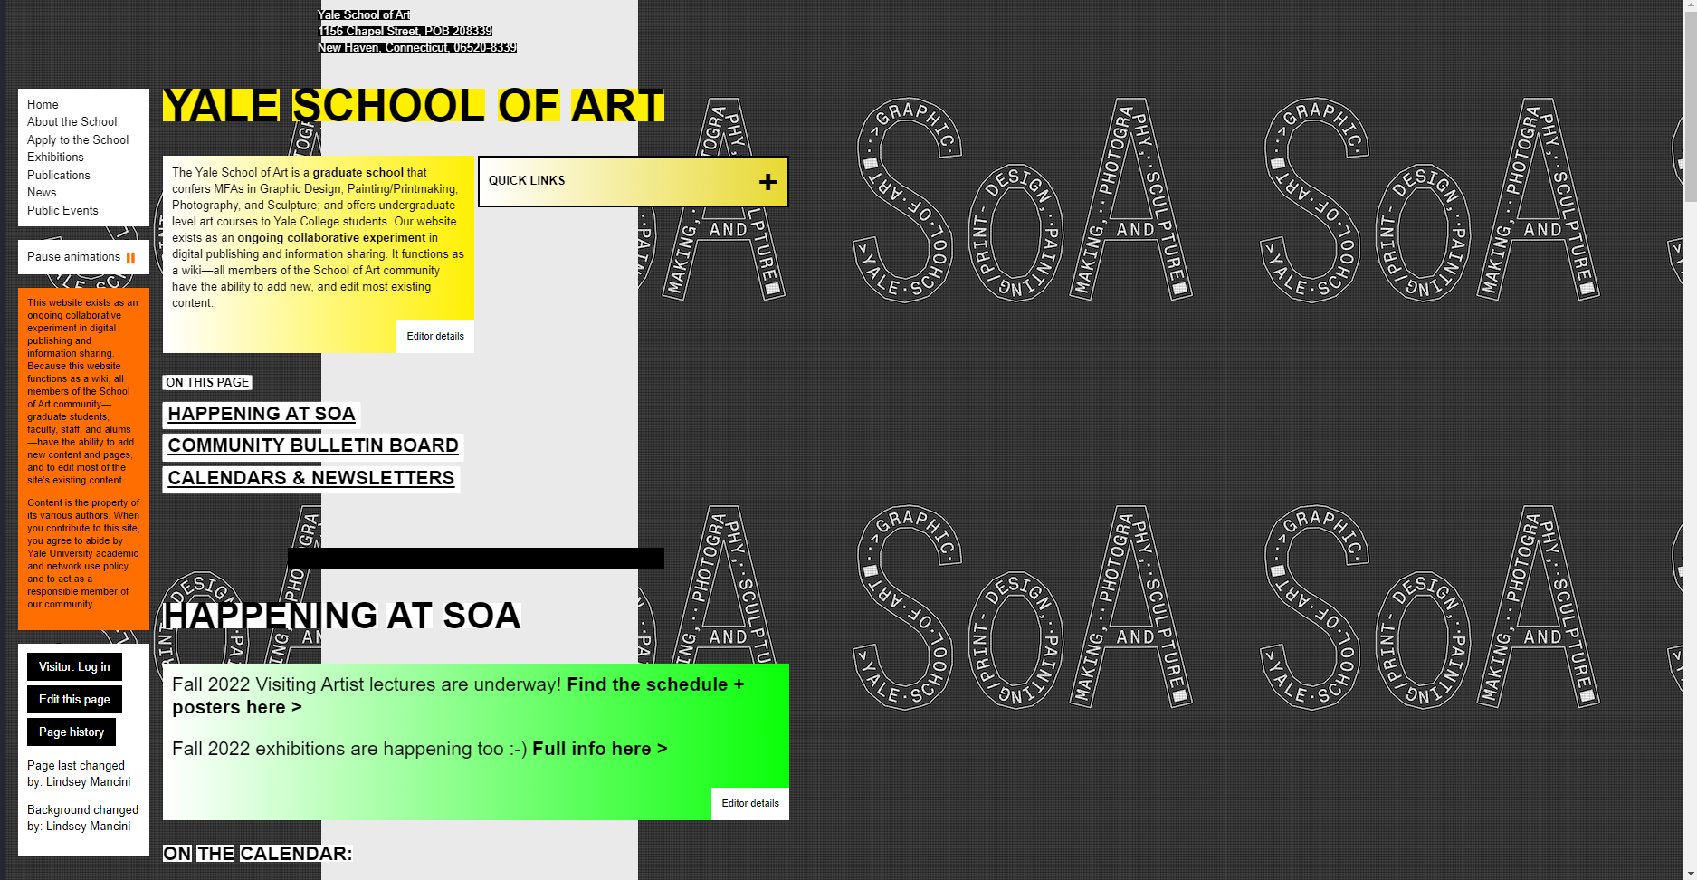
Внешняя оценка

Slide 4
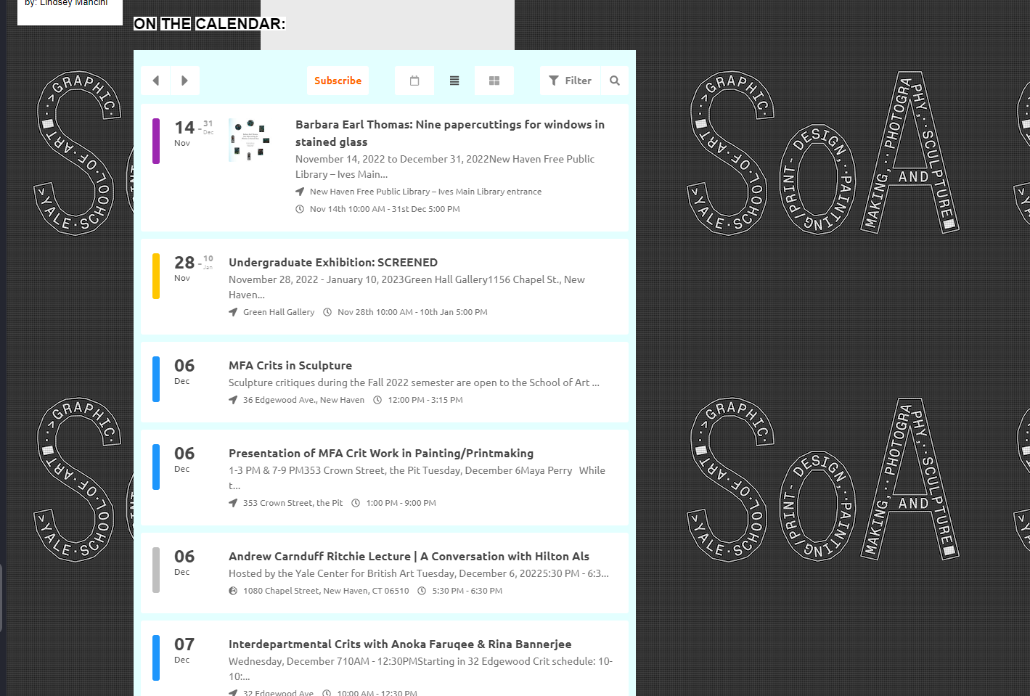

Slide 5
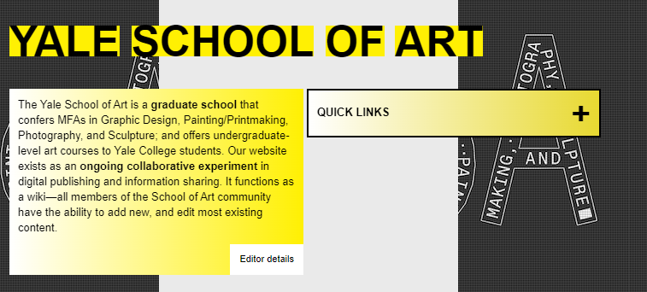
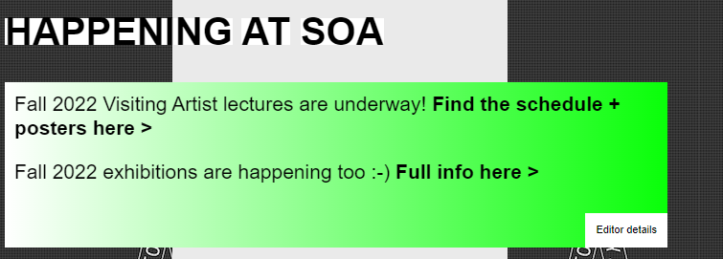
Пойдем по пунктам Типографика
Текст должен быть хорошо читаемым на основном фоне и других элементах. Также, должно быть четко понятно где заголовки, а где основной контент. Не используйте более двух шрифты (заголовки и основной текст).
Оценка на 9 из 10

Slide 6
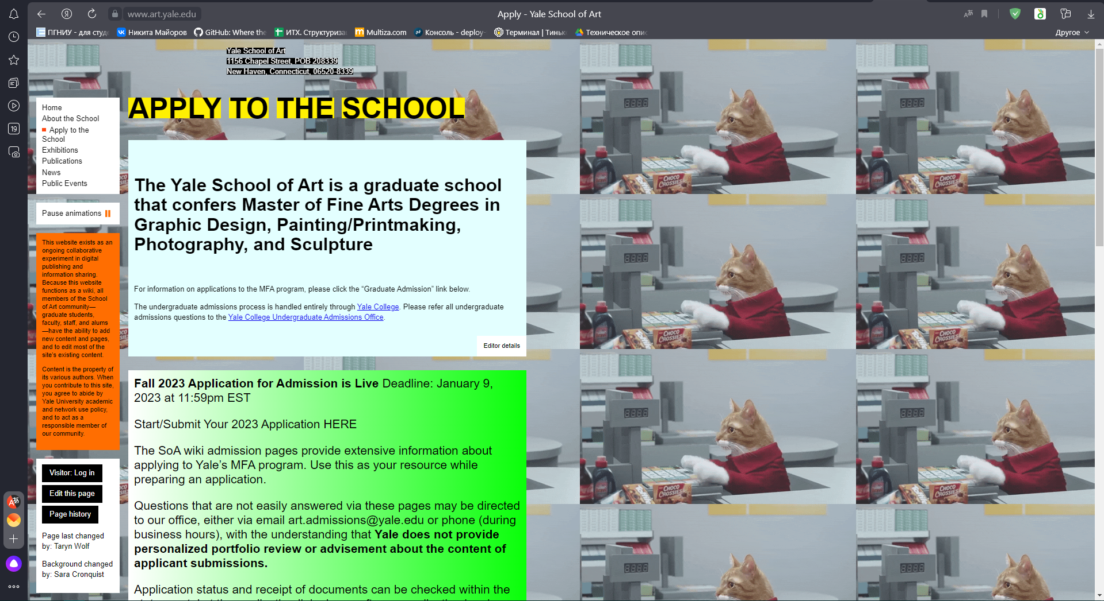
Соответствие стиля
Нужно проверить дизайн продукта. Един ли он и выдержан на всех страницах.
На разных страницах меняются задники и н всегда они в тему сайта… так что на 6 из 10

Slide 7
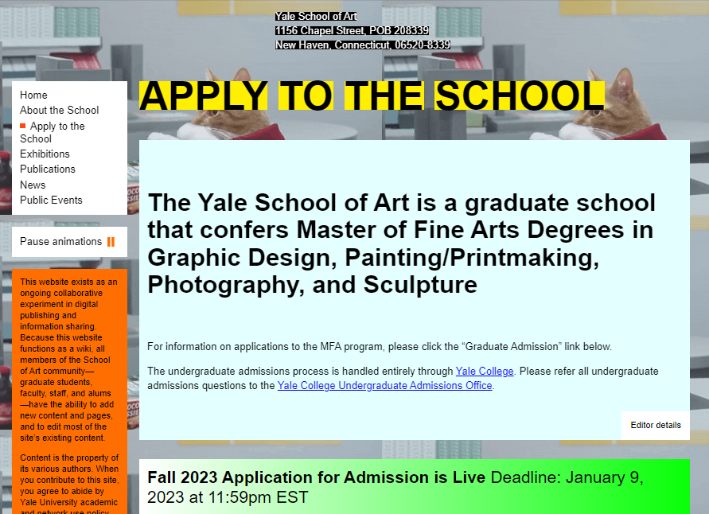
Адаптивность
Проверьте как элементы интерфейса отображаются на экранах различных размеров и на различных ориентациях (portrait, landscape).
Сайт хорошо адаптивен и подстраивается под размеры экрана. 10 из 10

Slide 8
Соответствие стандартам
Проверка интерфейса приложения на соответствие требованиям Google и Apple (Human Interface Guidelines). Есть определенные элементы, которые обязательны для нормальной работы в среде одной ОС, но ненужные в другой.
Ответ никиак! 10 из 10

Slide 9
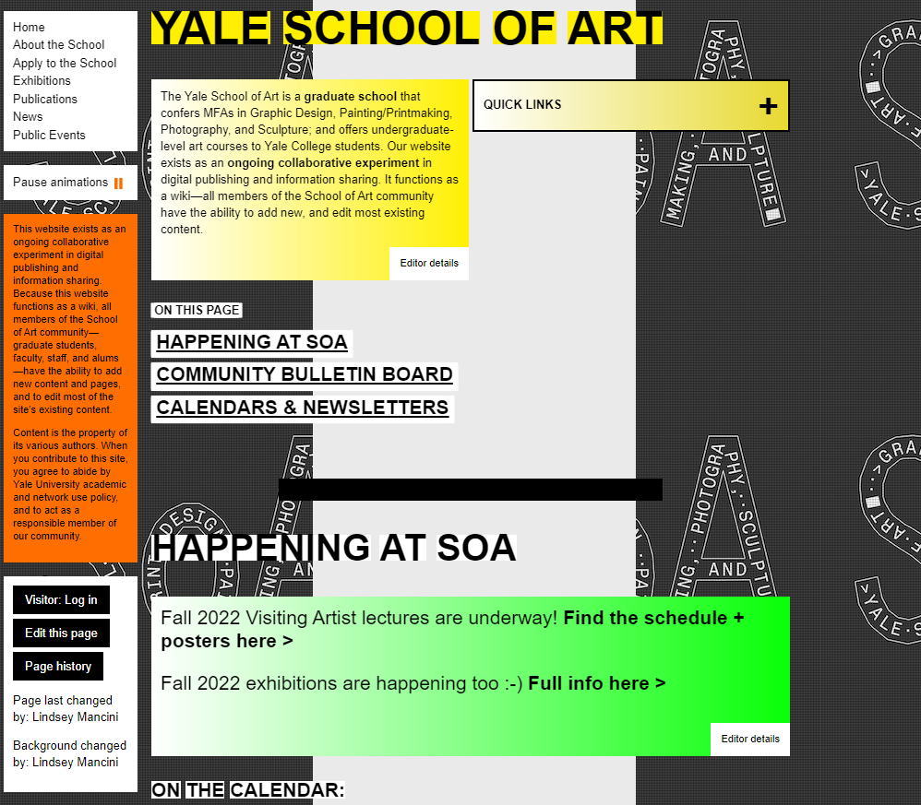
Соответствие стандартам
Google
Элементы грузятся сразу с сайтом
Главные ссылки расположены сверху (навигация)
Безопасность проверить невозможно без слома
На сайте можно менять задники и пару элементов

Slide 10

Использование функционала
Убедитесь, что интерактивные элементы интерфейса ведут себя должным образом: кнопки реагируют на нажатия, настройки работают правильно и тому подобное. Все элементы должны быть достаточного размера, чтобы пользователь мог без проблем их использовать. Все картинки должны прогружаться.
Все кнопки хорошо прожимаются и реагируют на действие пользователя.
10 из 10, а еще они большие так что не промажете!

Slide 11
Проверка орфографии
Проверьте текст на орфографические ошибки, это может испортить репутацию разработчиков, если их будет много. Также, из-за ошибки в тексте пользователи могут неправильно понять назначение того или иного элемента.
My englesh very bad. I don’t cnow how I need оценивать this.
10 / 10

Slide 12
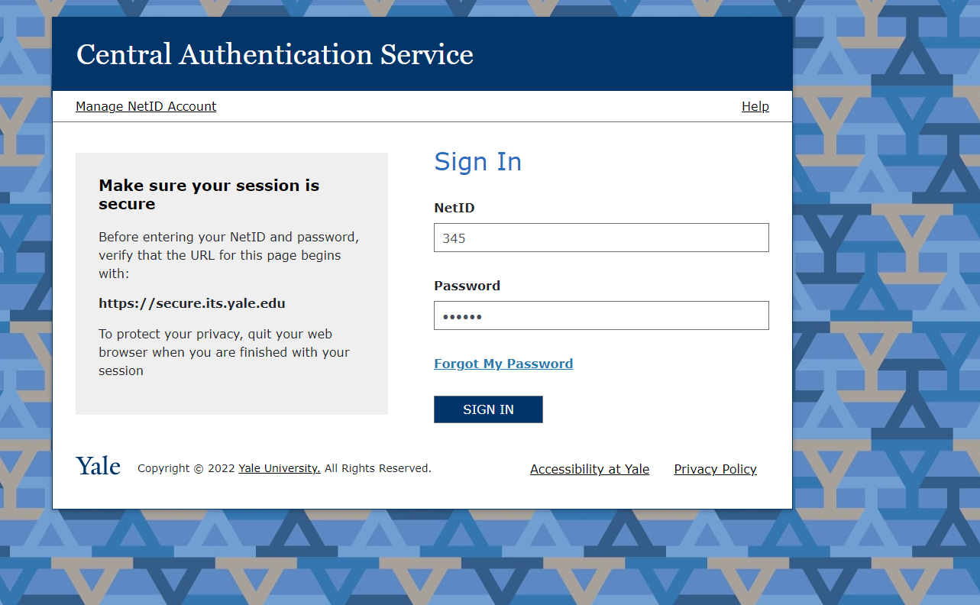
Проверка полей и стандартных элементов
Тестируем как поле будет вести себя при введении некорректных данных, если вводится длинное название, при выделении данных и тому подобное. Вид, положение и реакция чек-боксов, радио-кнопок, полей для специнформации (номер кредитной карты) и др.
Сайт ведет себя прекрасно и отлично работает с чекбоксами
10 / 10

Slide 13
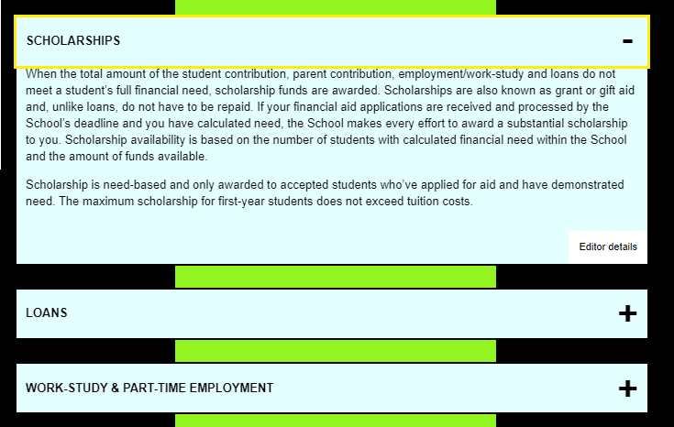
Элементы информирования
Проверьте вид и размещение всех сообщений об ошибках, уведомления и другие вещи, которые относятся к этой категории.
На 7 /10

Slide 14
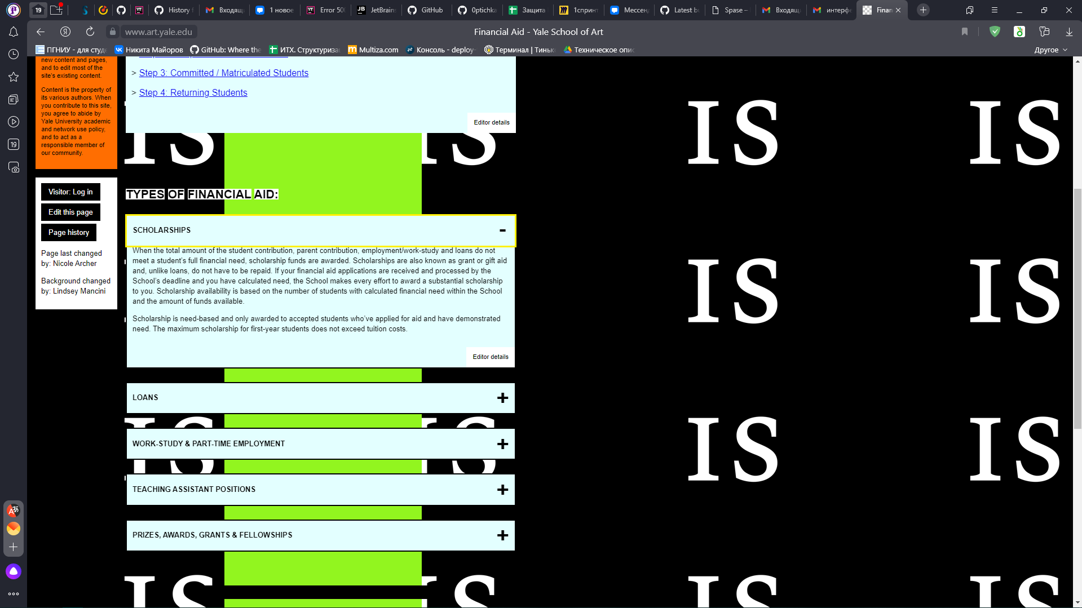
Интерфейс
Визуальная составляющая: положение элементов и расстояния между ними, приятная цветовая гамма, сочетание цветов, нагроможденность страницы, быстрая загрузка страниц и картинок.
Прекрасная широкая цветовая палитра которая никого не оставит равнодушным. Единственный минус этого интерфейса что страницы нагромождённые и не соблюдены расстояния между полями
6 из 10

Slide 15
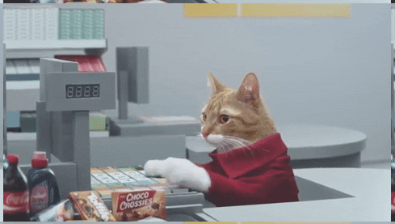
Запоминаемость.
Насколько долго пользователи будут помнить алгоритм использования интерфейса после длительного отсутствия на сайте.
Сайт западет вам в душу, поэтому вы его не забудете даже через год.
10/10

Slide 16

Удовлетворенность.
Степень удовлетворенности пользователей от использования сайта.
Как можно не удовлетвориться т этой красоты?
10 из 10

Slide 17
Итог
ШЕДЕВР
10/10

